Slide 1
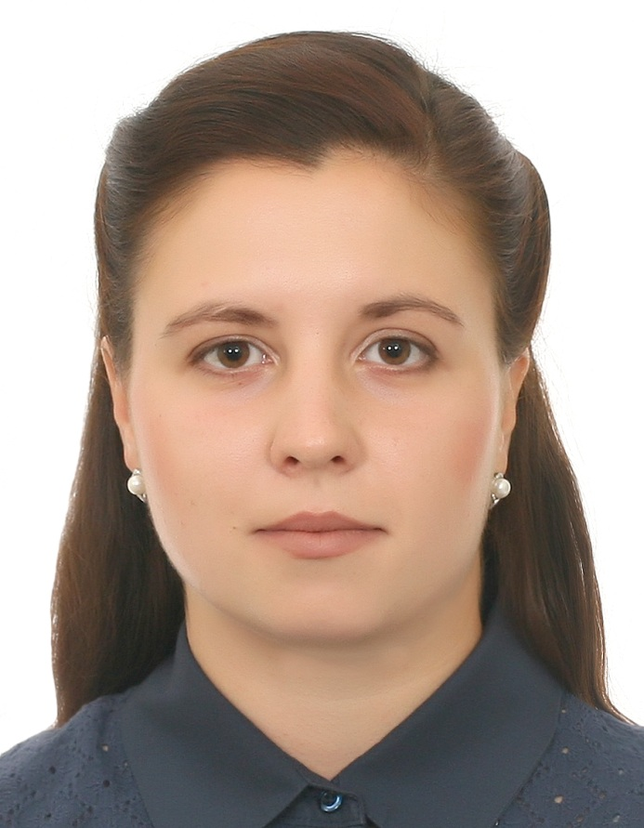
Электронное портфолио учителя английского языка МАОУ гимназии №25 Осадчей Валерии Валерьевны

Slide 2
Образование
2012-2016 гг. – ФГБОУ ВО «Краснодарский государственный институт культуры»
Диплом бакалавра с отличием
Направление подготовки Лингвистика
Профиль Теория и методика преподавания иностранных языков и культур (английский язык, немецкий язык, французский язык)
2016 - настоящее время – ФГБОУ ВПО «Кубанский государственный аграрный университет», магистрант
Дополнительное образование
A course in English Language, Языковая академия English Language Academy, г. Слима, Мальта – июль 2015 г.
Семинар-тренинг по теме: «Методические приемы развития коммуникационных навыков в обучении английскому языку», «Развитие стратегий выполнения экзаменационных заданий» – 2016 г.
Повышение квалификации по дополнительной профессиональной программе «Методика преподавания английского языка в соответствии с ФГОС», 108 часов – 2016 г.

Slide 3
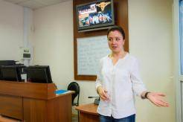
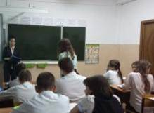
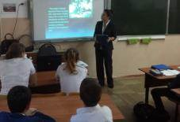
«Я- УЧИТЕЛЬ!»
«Учитель должен быть, прежде всего, человеком. Любите не школу, а детей, приходящих в школу, любите не книги о действительность, а саму действительность».
П.П. Блонский
Место работы: МАОУ гимназия №25
Должность: учитель английского языка
Стаж работы по специальности: 2 года
Категория: первая

Slide 4
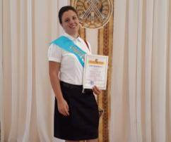
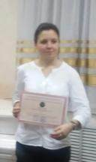
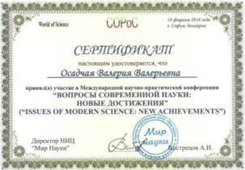
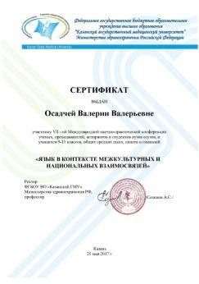
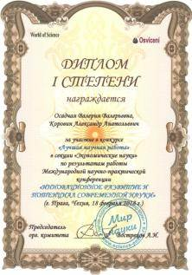
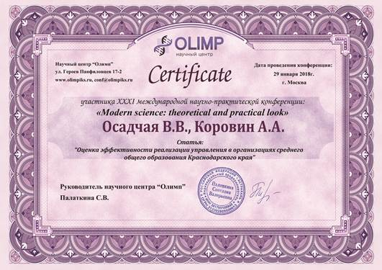
Мои достижения
Лауреат и участник международных и Всероссийских научно-практических конференций, 2012-по настоящее время
Победитель профессионального конкурса молодых педагогических работников «Учительские вёсны», 2018 г.

Slide 5
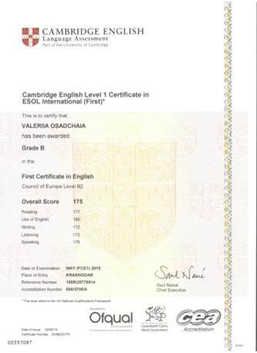
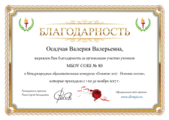
Мои достижения
Cambridge English Level 1 Certificate in ESOL International, 2015
Благодарности за подготовку победителей олимпиад

Slide 6
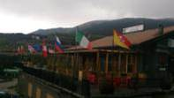
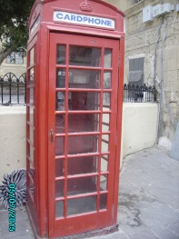
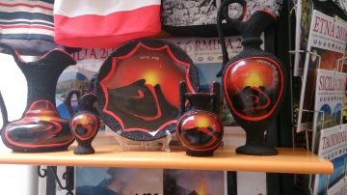
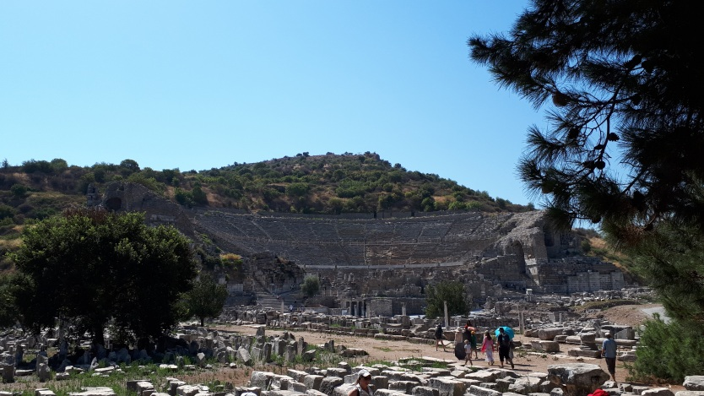
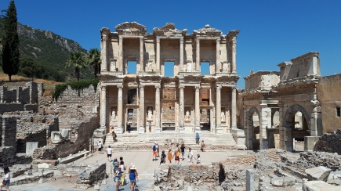
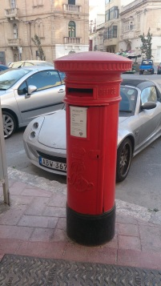
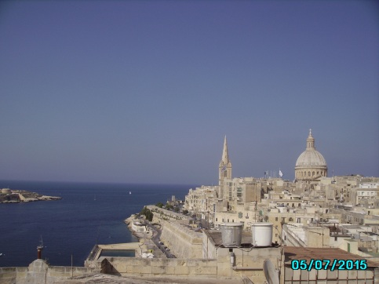
«Я-ЧЕЛОВЕК!»
«Говорить на иностранном языке – значит завоевать его мир и культуру»
Франц Фанон
«Ничто так не развивает ум, как путешествие»
Эмиль Золя
«Путешествовать необходимо тем, кто учится»
Марк Твен
«Путешествия лишают тебя дара речи, а потом превращают в лучшего рассказчика»
Ибн Баттута
«Инвестиции в поездки – это инвестиции в себя»
Мэттью Карстен

